Slide 1


INTELIGENŢĂ ARTIFICIALĂ
UNIVERSITATEA BABEŞ-BOLYAI
Facultatea de Matematică şi Informatică
Rezolvarea problemelor de căutare
Strategii de căutare informată
algoritmi inspiraţi de natură
Laura Dioşan

Slide 2
Sumar
Scurtă introducere în Inteligenţa Artificială (IA)
Sisteme inteligente
  Sisteme care învaţă singure
    Arbori de decizie
    Reţele neuronale artificiale
    Maşini cu suport vectorial
    Algoritmi evolutivi
  Sisteme bazate pe reguli
  Sisteme hibride
Rezolvarea problemelor prin căutare
  Definirea problemelor de căutare
  Strategii de căutare
    Strategii de căutare neinformate
    Strategii de căutare informate
    Strategii de căutare locale (Hill Climbing, Simulated Annealing, Tabu Search, Algoritmi evolutivi, PSO, ACO)
    Strategii de căutare adversială
Inteligenţă artificială - metode de căutare locală (PSO&ACO)

Slide 3
Materiale de citit şi legături utile
capitolul 16 din C. Groşan, A. Abraham, Intelligent Systems: A Modern Approach, Springer, 2011
James Kennedy, Russel Eberhart, Particle Swarm Optimisation, Proceedings of IEEE International Conference on Neural Networks. IV. pp. 1942–1948, 1995 (05_ACO_PSO/PSO_00.pdf)
Marco Dorigo, Christian Blum, Ant colony optimization theory: A survey, Theoretical Computer Science 344 (2005) 243 – 27 (05_ACO_PSO/Dorigo05_ACO.pdf)
Inteligenţă artificială - metode de căutare locală (PSO&ACO)

Slide 4
Căutare locală
Tipologie
  Căutare locală simplă - se reţine o singură stare vecină
    Căutare tabu → reţine lista soluţiilor recent vizitate
    Hill climbing → alege cel mai bun vecin
    Simulated annealing → alege probabilistic cel mai bun vecin
  Căutare locală în fascicol (beam local search) – se reţin mai multe stări (o populaţie de stări)
    Algoritmi evolutivi
    Optimizare bazată pe comportamentul de grup (Particle swarm optimisation)
    Optimizare bazată pe furnici (Ant colony optmisation)
Inteligenţă artificială - metode de căutare locală (PSO&ACO)

Slide 5
Algoritmi inspiraţi de natură
Care este cea mai bună metodă de rezolvare a unei probleme?
  Creierul uman
    A creat roata, maşina, oraşul, etc
  Mecanismul evoluţiei
    A creata creierul (mintea) umană
Simularea naturii
  Cu ajutorul maşinilor → reţele neuronale artificiale simulează mintea umană
    Maşini de zbor, computere bazate pe ADN, computere cu membrane
  Cu ajutorul algoritmilor
    algoritmii evolutivi simulează evoluţia naturii
    algoritmii inspiraţi de comportamentul de grup simulează adaptarea colectivă si procesele sociale dintr-un colectiv
      Particle Swarm Optimisation (PSO)
        http://www.youtube.com/watch?feature=endscreen&v=JhZKc1Mgub8&NR=1
        http://www.youtube.com/watch?v=ulucJnxT7B4&feature=related
        https://www.youtube.com/watch?v=TWqx57CR69c
      Ant Colony Optimisation (ACO)
        http://www.youtube.com/watch?v=jrW_TTxP1ow
Inteligenţă artificială - metode de căutare locală (PSO&ACO)

Slide 6
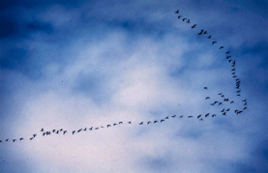
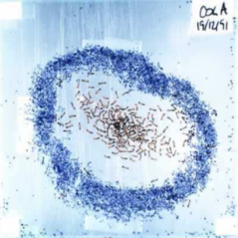
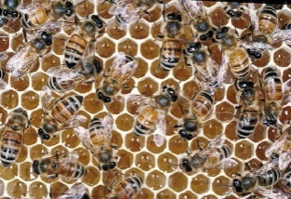
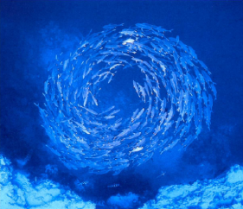
Algoritmi inspiraţi de natură
Inteligenţa de grup (colectivă)
  O populaţie de indivizi care interacţionează în scopul atingerii unor obiective prin adaptarea colectivă la un mediu global sau local
  Metaforă computaţională inspirată de:
    zborul păsărilor în formă de V
    furnicile aflate în căutarea hranei
    roiurile de albine care îşi construiesc cuibul
    bancurile de peşti
  deoarece
    controlul este distribuit între mai mulţi indivizi
    comunicarea între indivizi se realizează local
    comportamentul sistemului transcede din comportamentul individual
    sistemul este robust şi se poate adapta schimbărilor de mediu
  Insecte sociale (2% din totalul insectelor):
    Furnici
      50% din insectele sociale
      1 furnică are aprox. 1 mg ➔ Greutatea totală a furnicilor ≈ greutatea totală a oamenilor
      Trăiesc de peste 100 milioane de ani (oamenii trăiesc de aprox. 50 000 de ani)
    Termite
    Albine
Inteligenţă artificială - metode de căutare locală (PSO&ACO)

Slide 7
Algoritmi inspiraţi de natură
Grup (roi - Swarm)
  O colecţie aparent dezorganizată de indivizi care se mişcă tinzând să se grupeze, dar fiecare individ pare să se mişte într-o direcţie oarecare
  În interiorul colecţiei apar anumite procese sociale
  Colecţia este capabilă să efectueze sarcini complexe
    fără nici o ghidare sau control extern
    fără nici o coordonare centrală
  Colecţia poate atinge performanţe care nu pot fi atinse de indivizi în izolare
Adaptare colectivă ➔ auto-organizare
  Mulţimea mecanismelor dinamice care generează un comportament global ca rezultat al interacţiunii componentelor individuale
  Regulile care specifică interacţiunea sunt executate doar pe baza unor informaţii locale, fără referinţe globale
  Comportamentul global este o proprietate emergentă a sistemului (şi nu una impusă din exterior)
Inteligenţă artificială - metode de căutare locală (PSO&ACO)

Slide 8
PSO
Aspecte teoretice
Algoritm
Exemplu
Proprietăţi
Aplicaţii
Inteligenţă artificială - metode de căutare locală (PSO&ACO)

Slide 9
PSO – aspecte teoretice
Propusă
  de Kennedy şi Eberhart în 1995 http://www.particleswarm.info/
  Inspirată de comportamentul social al stolurilor de păsări şi al bancurilor de peşti
Căutare
  Cooperativă, ghidată de calitatea relativă a indivizilor
Operatori de căutare
  Un fel de mutaţie
Inteligenţă artificială - metode de căutare locală (PSO&ACO)

Slide 10
PSO – aspecte teoretice
Elemente speciale
  Metodă de optimizare bazată pe:
    populaţii ( ≈ AG) de particule (≈ cromozomi) care caută soluţia optimă
    cooperare (în loc de competiţie ca în cazul AG)
  Fiecare particulă:
    Se mişcă (deplasează în spaţiul de căutare) şi are o viteză (viteză ≈ mutare pt că timpul este discret)
    Reţine locul (poziţia) unde a obţinut cele mai bune rezultate
    Are asociată o vecinătate de particule
  Particulele cooperează
    Schimbă informaţii (legate de descoperirile făcute în locurile deja vizitate) între ele
    Fiecare particulă ştie fitnessul vecinilor ei a.î. poate folosi poziţia celui mai bun vecin pentru a-şi ajusta propria viteză
Inteligenţă artificială - metode de căutare locală (PSO&ACO)

Slide 11

PSO – aspecte teoretice
Ideea de bază: comportament cognitiv → un individ îşi aminteşte cunoştinţele acumultate în trecut (are memorie)
Where should I move to?
Food : 80
Food : 50
Food : 100
Inteligenţă artificială - metode de căutare locală (PSO&ACO)

Slide 12
PSO – aspecte teoretice
Ideea de bază: comportament social → un individ se bazează şi pe cunoştinţele celorlalţi membri ai grupului
Where should I move to?
Bird 3
Food : 100
Bird 1
Food : 150
Bird 2
Food : 100
Bird 4
Food : 400
Inteligenţă artificială - metode de căutare locală (PSO&ACO)

Slide 13
PSO – algoritm
Schema generală
  Crearea populaţiei iniţiale de particule
    Poziţii aleatoare
    Viteze nule/aleatoare
  Evaluarea particulelor
  Pentru fiecare particulă
    Actualizarea memoriei
      Stabilirea celei mai bune particule din swarm (g_{Best}) / dintre particulele vecine (l_{Best})
      Stabilirea celei mai bune poziţii (cu cel mai bun fitness) în care a ajuns până atunci – p_{Best}
    Modificarea vitezei
    Modificarea poziţiei
  Dacă nu se îndeplinesc condiţiile de oprire, se revine la pasul 2, altfel STOP
Inteligenţă artificială - metode de căutare locală (PSO&ACO)

Slide 14
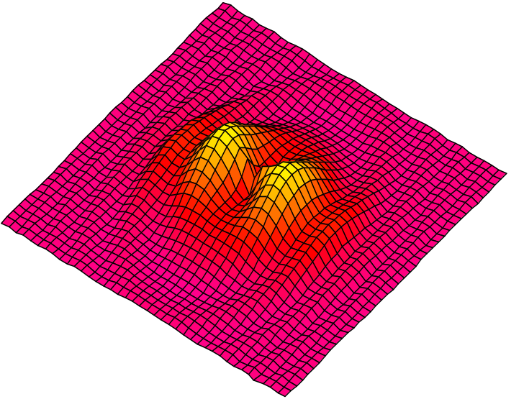
PSO – algoritm
Crearea populaţiei iniţiale de particule
  Fiecare particulă are asociată
    o poziţie – potenţială soluţie a problemei
    o viteză – modifică o poziţie în altă poziţie
    o funcţie de calitate (fitness)
  Fiecare particulă trebuie să poată:
    interacţiona (schimba informaţii) cu vecinii ei
    memora o poziţie precedentă
    utiliza informaţiile pentru a lua decizii
  Iniţializarea particulelor
    poziţii aleatoare
    viteze nule/aleatoare
Inteligenţă artificială - metode de căutare locală (PSO&ACO)

Slide 15
PSO – algoritm
Evaluarea particulelor
  dependentă de problemă
Inteligenţă artificială - metode de căutare locală (PSO&ACO)

Slide 16
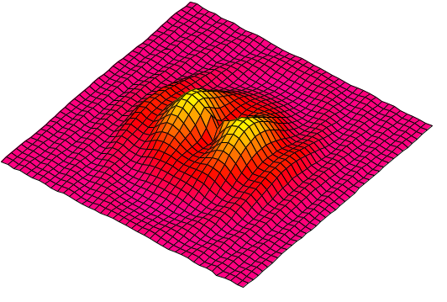
PSO – algoritm
Pentru fiecare particulă x
  Actualizarea memoriei
    Stabilirea celei mai bune particule din swarm (g_{Best}) / dintre particulele vecine (l_{Best})
  Vecinătate a unei particule
    Întinderea vecinătăţii
      Globală
      Locală
    Tipul vecinătăţii
      Geografică
      Socială
      Circulară
globală
1
8
2
geogra-fică
socială
7
3
6
4
Inteligenţă artificială - metode de căutare locală (PSO&ACO)
5

Slide 17
PSO – algoritm
Pentru fiecare particulă x
  Actualizarea memoriei
    Stabilirea celei mai bune particule din swarm (g_{Best}) / dintre particulele vecine (l_{Best})
    Stabilirea celei mai bune poziţii (cu cel mai bun fitness) în care a ajuns până atunci – p_{Best}
Inteligenţă artificială - metode de căutare locală (PSO&ACO)

Slide 18
PSO – algoritm
pBest_{i}
x
gBest/lBest
Pentru fiecare particulă x_{i} = (x_{i1},x_{i2},...,x_{iD})
  Modificarea vitezei v şi a poziţiei x (pe fiecare dimensiune)
    v_{id} = w *v_{id} + c₁ * rand()* (p_{Best} _{d} − x_{id}) + c₂* rand() * (g_{Best} _{d} − x_{id})
    x_{id} = x_{id} + v_{id}
    unde:
      i=1,N (N – nr total de particule); d = 1,D
      w – factor de inerţie (Shi, Eberhart)
        w*v_{id} – termen inerţial → forţează particula să se deplaseze în aceeaşi direcţie ca şi până acum (tendinţă curajoasă – audacious)
        balansează căutarea între explorare globală (w mare) şi locală (w mic).
        poate fi constantă sau descrescătoare (pe măsura „îmbătrânirii” grupului)
      c₁ - factor de învăţare cognitiv
        c₁ * rand()* (p_{Best d} − x_{id}) – termen cognitiv → forţează particula să se deplaseze spre cea mai bună poziţie atinsă până atunci (tendinţă de conservare)
      c₂ - factor de învăţare social
        c₂* rand() * (g_{Bestd} − x_{id}) – termen social → forţează particula să se deplaseze spre cea mai bună poziţie a vecinilor; spirit de turmă, de urmăritor
      Cei doi factori c₁ şi c₂ pot fi egali sau diferiţi (c₁ > c₂ şi c₁ + c₂ < 4 – Carlise, 2001)
    Fiecare componentă a vectorului vitezelor este restricţionată la un interval: [−v_{max}, v_{max}] pentru a asigura păstrarea particulelor în spaţiul de căutare.
v
Inteligenţă artificială - metode de căutare locală (PSO&ACO)

Slide 19
PSO – proprietăţi
Principii în PSO:
  proximitate – grupul trebuie să efectueze calcule în spaţiu şi timp
  calitate – grupul trebui să fie capabil să răspundă la factorii calitativi ai mediului
  stabilitate – grupul nu trebuie să îşi schimbe comportamentul la fiecare sesizare a mediului
  adaptabilitate – grupul trebuie să fie capabil să îşi schimbe comportamentul atunci când costul schimbării nu este prohibit.
Diferenţe faţă de EC:
  nu există un operator de recombinare directă – schimbul de informaţie are loc în funcţie de experienţa particulei şi în funcţie de cea a celui mai bun vecin şi nu în funcţie de părinţii selectaţi pe baza fitness-ului.
  Update poziţie ~ similar cu mutaţia
  Nu se foloseşte selecţia – supravieţuirea nu este legată de fitness.
Versiuni ale algoritmului de tip PSO
  PSO binar discret
  PSO cu mai mulţi termeni de învăţare socială
  PSO cu particule eterogene
  PSO ierarhic
Inteligenţă artificială - metode de căutare locală (PSO&ACO)

Slide 20
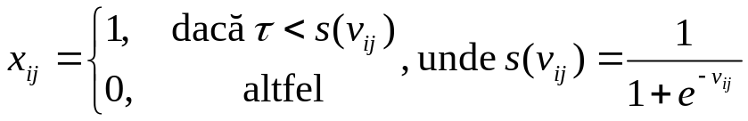
PSO – proprietăţi
PSO discret (binar)
  Versiune a PSO pentru spaţiu de căutare discret
  Poziţia unei particule
    Potenţială soluţie a problemei ➔ string binar
    Se modifică în funcţie de viteza particulei
  Viteza unei particule
    element din spaţiu continuu
    se modifică conform principiilor de la PSO standard
    se interpretează ca probabilitatea de modificare a bit-ului corespunzator din poziţia particulei
Inteligenţă artificială - metode de căutare locală (PSO&ACO)

Slide 21
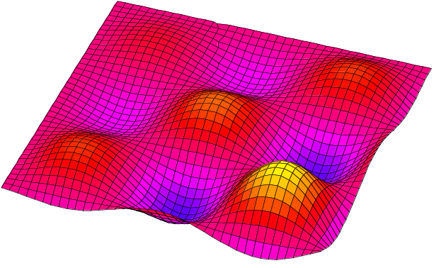
PSO – proprietăţi
Pericole
  Particulele tind să se grupeze în acelaşi loc
    Converg prea repede şi nu reuşesc să evadeze dintr-un optim local
    Soluţia:
      Reiniţializarea unor particule
  Deplasarea particulelor spre regiuni nefezabile
Inteligenţă artificială - metode de căutare locală (PSO&ACO)

Slide 22
PSO – proprietăţi
Analiza algoritmilor de tip PSO
  Comportamentul dinamic al grupului poate fi analizat cu ajutorul a 2 indici
    Indicele de dispersie
      Măsoară gradul de împrăştiere a particulelor în jurul celei mai bune particule din grup
      Media distanţelor absolute (pe fiecare dimensiune) între fiecare particulă şi particula cea mai bună
      Explică gradul de acoperire (întins sau restrâns) a spaţiului de căutare
    Indicele vitezei
      Măsoară viteza de mişcare a grupului într-o iteraţie
      Media vitezelor absolute
      Explică cum (agresiv sau lent) se mişcă grupul
Inteligenţă artificială - metode de căutare locală (PSO&ACO)

Slide 23
PSO – aplicaţii
Controlul şi proiectarea antenelor
Aplicaţii biologice, medicale, farmaceutice
  Analiza tremurului în boala Parkinson
  Clasificare cancerului
  Predicţia structurii proteinelor
Comunicare în reţele
Optimizare combinatorială
Optimizări financiare
Analiza imaginilor şi analiza video
Robotică
Planificare
Securitatea reţelelor, detecţia intruşilor, criptografie, criptanaliză
Procesarea semnalelor
Inteligenţă artificială - metode de căutare locală (PSO&ACO)

Slide 24
ACO
Aspecte teoretice
Algoritm
Exemplu
Proprietăţi
Aplicaţii
Inteligenţă artificială - metode de căutare locală (PSO&ACO)

Slide 25
ACO – aspecte teoretice
Propusă
  de Colorni şi Dorigo în 1991 iniţial pentru rezolvarea problemelor de optimizare discretă – gen TSP – (ca o contrapartidă pentru AG) – http://iridia.ulb.ac.be/~mdorigo/ACO/about.html
  inspirată de comportamentul social al furnicilor în căutarea unui drum între cuib şi o sursă de hrană
  De ce furnici?
    Munca în colonie (de la câteva furnici până la milioane de furnici)
    Diviziunea muncii
    Au comportament social complex
Căutare
  Cooperativă, ghidată de calitatea relativă a indivizilor
Operatori de căutare
  Constructuvi, adăugând elemente în soluţie
Inteligenţă artificială - metode de căutare locală (PSO&ACO)

Slide 26
ACO – aspecte teoretice
Elemente speciale
  Problema de optimizare trebuie transformată într-o problemă de identificare a drumului optim într-un graf orientat
  Furnicile construiesc soluţia plimbându-se prin graf şi depunând pe muchii feromoni
  Metodă de optimizare bazată pe:
    Colonii (≈AG) de furnici (în loc de cromozomi) care caută soluţia optimă
    cooperare (în loc de competiţie ca în cazul AG)
  Fiecare furnică:
    Se mişcă (deplasează în spaţiul de căutare) şi depune o cantitate de feromon pe drumul parcurs
    Reţine drumul parcurs
    Alege drumul pe care să-l urmeze în funcţie de
      Feromonul existent pe drum
      Informaţia euristică asociată acelui drum
    Cooperează cu celelalte furnici prin urma de feromon corespunzătoare unui drum care
      depinde de calitatea soluţiei şi
      se evaporă cu trecerea timpului
Inteligenţă artificială - metode de căutare locală (PSO&ACO)

Slide 27

ACO – aspecte teoretice
Furnici naturale
  O colonie de furnici pleacă în căutarea hranei
Inteligenţă artificială - metode de căutare locală (PSO&ACO)

Slide 28

ACO – aspecte teoretice
Furnici naturale
  O colonie de furnici pleacă în căutarea hranei
  La un moment dat, în drumul lor apare un obstacol
Inteligenţă artificială - metode de căutare locală (PSO&ACO)

Slide 29
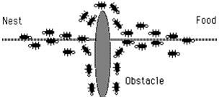
ACO – aspecte teoretice
Furnici naturale
  O colonie de furnici pleacă în căutarea hranei
  La un moment dat, în drumul lor apare un obstacol
  Furnicile vor ocoli obstacolul fie pe ruta A, fie pe ruta B
A
B
Inteligenţă artificială - metode de căutare locală (PSO&ACO)

Slide 30
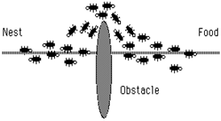
ACO – aspecte teoretice
Furnici naturale
  O colonie de furnici pleacă în căutarea hranei
  La un moment dat, în drumul lor apare un obstacol
  Furnicile vor ocoli obstacolul fie pe ruta A, fie pe ruta B
  Pentru că ruta A este mai scurtă, furnicile de pe acest drum vor face mai multe ture, deci vor lăsa mai mult feromon
  Concentraţia de feromon va creşte mai accelerat pe ruta A decât pe ruta B a.î. furniciile de pe ruta B vor alege (pe bază de miros) ruta A
  Pentru că pe ruta B nu vor mai merge furnici şi pentru că feromonii sunt volatili, urma furnicilor de pe ruta B va dispărea
  Deci, furnicile se vor plimba doar pe cel mai scurt drum (ruta A)
A
feromon
B
Inteligenţă artificială - metode de căutare locală (PSO&ACO)

Slide 31
ACO – aspecte teoretice
Furnicile artificiale seamănă cu furnicile reale
  navighează de la cuib spre sursa de hrană
  descoperă drumul mai scurt pe baza urmei de feromon
    fiecare frunică execută mişcări aleatoare
    fiecare furnică depozitează feromon pe drumul parcurs
    fiecare furnică detectează drumul urmat de “furnica şefă”, înclinând să-l urmeze
    creşterea cantităţii de feromon de pe un drum îî creşte acestuia probabilitatea de a fi urmat de tot mai multe furnici
dar au anumite îmbunătăţiri:
    au memorie
      pentru a reţine acţiunile efectuate ➔ au stare proprie (cu istoricul acţiunilor efectuate)
      se pot întoarce la cuib (si pe baza urmei de feromon)
    nu sunt complet oarbe – pot aprecia calitatea spaţiului vecin
    execută mişcări într-un timp discret
    depun feromoni şi în funcţie de calitatea soluţiei identificate
Inteligenţă artificială - metode de căutare locală (PSO&ACO)

Slide 32
ACO – aspecte teoretice
Urma de feromon are rolul
  unei memorii colective dinamice distribuită (în colonie)
  unui depozit cu cele mai recente experienţe de căutare a hranei ale furnicilor din colonie
Furnicile pot comunica indirect şi se pot influenţa reciproc
  prin modificarea şi mirosirea acestui depozit chimic
  în vederea identificării celui mai scurt drum de la cuib până la hrană
Inteligenţă artificială - metode de căutare locală (PSO&ACO)

Slide 33
ACO – algoritm
Cât timp nu s-a ajuns la nr maxim de iteraţii
  Iniţializare
  Cât timp nu s-a parcurs numărul necesar de paşi pentru identificarea soluţiei
    Pentru fiecare furnică din colonie
      Se măreşte soluţia parţială cu un element (furnica execută o mutare)
      Se modifică local urma de feromon corespunzător ultimului element adăugat în soluţie
  Se modifică urma de feromon de pe drumurile parcurse de
    Toate furnicile/cea mai bună furnică
  Se returnează soluţia găsită de cea mai bună furnică
Inteligenţă artificială - metode de căutare locală (PSO&ACO)

Slide 34
ACO – algoritm
3 versiuni principale în funcţie de:
  Regulile de tranziţie de la o stare la alta (regulile de deplasare a furnicilor)
  Momentul la care furnicile depun feromon:
    pe parcursul construcţiei soluţiei
    la sfârşitul creării unei soluţii
  Furnica deponentă de feromon
    Toate furnicile
    Doar cea mai bună furnică
Versiuni:
  Ant system (AS)
    Toate furnicile depun feromon după construirea unei soluţii complete (modificare globală colectivă)
  MaxMin Ant System (MMAS) ≈ AS, dar
    doar cea mai bună frunică depune feromon după construirea unei soluţii complete (modificare globală a leader-ului)
    feromonul depus este limitat la un interval dat
  Ant Colony System (ACO) ≈ AS, dar
    toate furnicile depun feromon la fiecare pas în construcţia soluţiei (modificare locală colectivă)
    doar cea mai bună furnică depune feromon după construirea unei soluţii complete (modificare globală a leader-ului)
Inteligenţă artificială - metode de căutare locală (PSO&ACO)

Slide 35
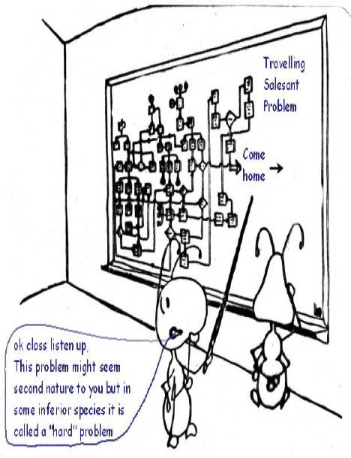
ACO – exemplu
  Problema comisului voiajor
    Travelling salesman problem - TSP
    să se găsească un drum care să treacă prin n oraşe (inclusiv între primul şi ultimul) astfel încât costul să fie minim şi fiecare oraş să fie vizitat o singură dată.
Inteligenţă artificială - metode de căutare locală (PSO&ACO)

Slide 36


ACO – exemplu
Iniţializare:
  t := 0 (timpul)
  pentru fiecare muchie (i,j) se iniţializează
    (intensitatea urmei de feromon pe muchia (i,j) la momentul t)
    (cantitatea de feromon lăsată pe muchia (i,j) de către toate furnicile)
  se plasează aleator m furnici în cele n noduri-oraş (m ≤ n)
  fiecare furnică îşi modifică memoria (lista cu oraşele vizitate)
    adaugă în listă oraşul din care pleacă în căutare
Inteligenţă artificială - metode de căutare locală (PSO&ACO)

Slide 37
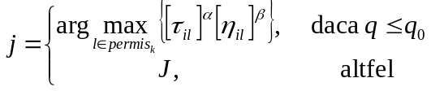
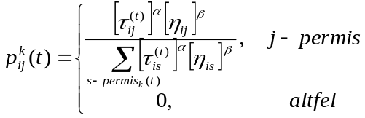


ACO – exemplu pentru TSP
Cât timp nu s-a parcurs numărul necesar de paşi pentru construcţia soluţiei (nr de paşi = n)
  Pentru fiecare furnică din colonie
    Se măreşte soluţia parţială cu un element (furnica execută o mutare)
      fiecare furnică k (aflată în oraşul i) alege următorul oraş pe care îl vizitează (j) astfel:
      unde:
        q – număr aleator uniform distribuit în [0,1]
        q₀ – parametru, 0 ≤ q₀ ≤ 1 (q₀ = 0 ➔ AS/MMAS, altfel ACO)
        J este un oraş selectat cu probabilitatea
        unde:
        probabilitatea de tranziţie a furnicii k situată în oraşul i spre oraşul j
        - vizibilitatea din oraşul i spre oraşul j (atractivitatea alegerii muchiei (i,j))
        permis_{k} – oraşele pe care le mai poate vizita a k-a furnică la momentul t
        α – controlează importanţa urmei (câte furnici au mai trecut pe muchia respectivă)
        β - controlează importanţa vizibilităţii (cât de aproape se află următorul oraş)
Regula aleatoare proporţională
Regula pseudo-aleatoare proporţională
Inteligenţă artificială - metode de căutare locală (PSO&ACO)

Slide 38

ACO – exemplu pentru TSP
Cât timp nu s-a parcurs numărul necesar de paşi pentru construcţia soluţiei (nr de paşi = n)
  Pentru fiecare furnică din colonie
    Se măreşte soluţia parţială cu un element (furnica execută o mutare)
    Se modifică local urma de feromon lăsată de fiecare furnică pe ultimul element adăugat în soluţie
      unde:
        φ – coeficient de degradare a feromonului; φ є [0,1]; pentru φ = 0 ➔ AS/MMAS, altfel ACO
        τ₀ – valoarea iniţială a feromonului
        (i,j) – ultima muchie parcursă de furnică
Inteligenţă artificială - metode de căutare locală (PSO&ACO)

Slide 39
ACO – exemplu pentru TSP
Se modifică urma de feromon de pe
drumurile parcurse de toate furnicile (AS)
cel mai bun drum (ACO)
cel mai bun drum parcurs de cea mai bună furnică (MMAS)
Inteligenţă artificială - metode de căutare locală (PSO&ACO)

Slide 40
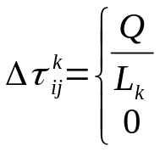
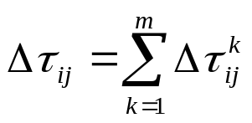

ACO – exemplu pentru TSP
Se modifică urma de feromon de pe
drumurile parcurse de toate furnicile (AS)
  Pentru fiecare muchie
      Se calculează cantitatea unitară de feromoni lăsată de a k-a furnică pe muchia (ij)
        - dacă a k-a furnică a folosit muchia (i,j)
        Q – cantitatea de feromon lăsată de o furnică.
        L_{k} – lungimea (costul) turului efectuat de a k-a furnică
      Se calculează cantitatea totală de feromoni de pe muchia (ij)
      Se calculează intensitatea urmei de feromoni ca sumă între evaporarea feromonilor vechi şi feromonul nou lăsat
        unde ρ (0<ρ<1) – coeficientul de evaporare a urmei de feromon între 2 tururi complete
Inteligenţă artificială - metode de căutare locală (PSO&ACO)

Slide 41
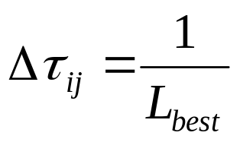
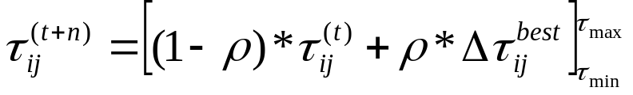
ACO – exemplu pentru TSP
Se modifică urma de feromon de pe
  cel mai bun drum (ACO/MMAS)
  Pentru fiecare muchie a celui mai bun drum
    Se calculează cantitatea unitară de feromoni lăsată de cea mai bună furnică pe muchia (ij)
      L_{best} – lungimea (costul) celui mai bun drum
        din iteraţia curentă
        din toate iteraţiile executate până atunci
    Se calculează intensitatea urmei de feromoni ca sumă între evaporarea feromonilor vechi şi feromonul nou lăsat
      unde ρ (0<ρ<1) – coeficientul de evaporare a urmei de feromon între 2 tururi complete
      τ_{min} şi τ_{max} – limitele (inferioară şi superioară) feromonului;
        pentru τ_{min} = -∞ şi τ_{max} = +∞ ➔ ACO, altfel MMAS
Inteligenţă artificială - metode de căutare locală (PSO&ACO)

Slide 42
ACO – proprietăţi
Proprietăţi
  Algoritm iterativ
  Algoritm care construieşte progresiv soluţia pe baza
    Informaţiilor euristice
    Urmei de feromon
  Algoritm stocastic
Avantaje
  Rulare neîntreruptă şi adaptabilă schimbării în timp real a datelor de intrare
    Ex. Pt TSP graful se poate modifica dinamic
  Feedback-ul pozitiv ajută la descoperirea rapidă a soluţiei
  Calculul distribuit evită convergenţa prematură
  Euristica greedy ajută la găsirea unei soluţii acceptabile încă din primele stadii ale căutării
  Interacţiunea colectivă a indivizilor
Dezavantaje
  Converge încet faţă de alte căutări euristice
  Funcţionează relativ slab pentru instanţe cu mai mult de 75 de oraşe ale TSP
  În AS nu există un proces central care să ghideze căutarea spre soluţiile bune
Inteligenţă artificială - metode de căutare locală (PSO&ACO)

Slide 43
ACO – aplicaţii
  Probleme de identificare a drumului optim în grafe
    Ex. Traveling Salesman Problem
  Probleme de atribuiri quadratice
  Probleme de optimizări în reţele
  Probleme de transport
Inteligenţă artificială - metode de căutare locală (PSO&ACO)

Slide 44

Recapitulare
PSO
  Algoritm de căutare locală în fascicol
  Potenţialele soluţii → particule caracterizate prin:
    poziţie în spaţiul de căutare
    Viteză
  Căutare cooperativă şi perturbativă bazată pe
    Poziţia celei mai bune particule din grup
    Cea mai bună poziţie a particulei de până atunci (particula are memorie)
ACO
  Algoritm de căutare locală în fascicol
  Potenţialele soluţii → furnici caracterizate prin:
    Memorie – reţin paşii făcuţi în construirea soluţiei
    Miros – iau decizii pe baza feromonului depus de celelalte furnici (comportament social, colectiv, colaborativ)
  Căutare cooperativă şi constructivă
Inteligenţă artificială - metode de căutare locală (PSO&ACO)

Slide 45
Cursul următor
Scurtă introducere în Inteligenţa Artificială (IA)
Sisteme inteligente
  Sisteme care învaţă singure
    Arbori de decizie
    Reţele neuronale artificiale
    Maşini cu suport vectorial
    Algoritmi evolutivi
  Sisteme bazate pe reguli
  Sisteme hibride
Rezolvarea problemelor prin căutare
  Definirea problemelor de căutare
  Strategii de căutare
    Strategii de căutare neinformate
    Strategii de căutare informate
    Strategii de căutare locale (Hill Climbing, Simulated Annealing, Tabu Search, Algoritmi evolutivi, PSO, ACO)
    Strategii de căutare adversială
Inteligenţă artificială - metode de căutare locală (PSO&ACO)

Slide 46
Cursul următor –
Materiale de citit şi legături utile
capitolul II.5 din S. Russell, P. Norvig, Artificial Intelligence: A Modern Approach, Prentice Hall, 1995
capitolul 6 din H.F. Pop, G. Şerban, Inteligenţă artificială, Cluj Napoca, 2004
documentele din directorul 06_adversial_minimax
Inteligenţă artificială - metode de căutare locală (PSO&ACO)

Slide 47
Informaţiile prezentate au fost colectate din diferite surse de pe internet, precum şi din cursurile de inteligenţă artificială ţinute în anii anteriori de către:
  Conf. Dr. Mihai Oltean – www.cs.ubbcluj.ro/~moltean
  Lect. Dr. Crina Groşan - www.cs.ubbcluj.ro/~cgrosan
  Prof. Dr. Horia F. Pop - www.cs.ubbcluj.ro/~hfpop
Inteligenţă artificială - metode de căutare locală (PSO&ACO)

